Slide 1
Міністерство освіти і науки України
Державний навчальний заклад
“Лісоводський професійний аграрний ліцей”
З
досвіду роботи
Вихователя гуртожитку:
Здоровик Світлани Василівни
с.Лісоводи
2020

Slide 2
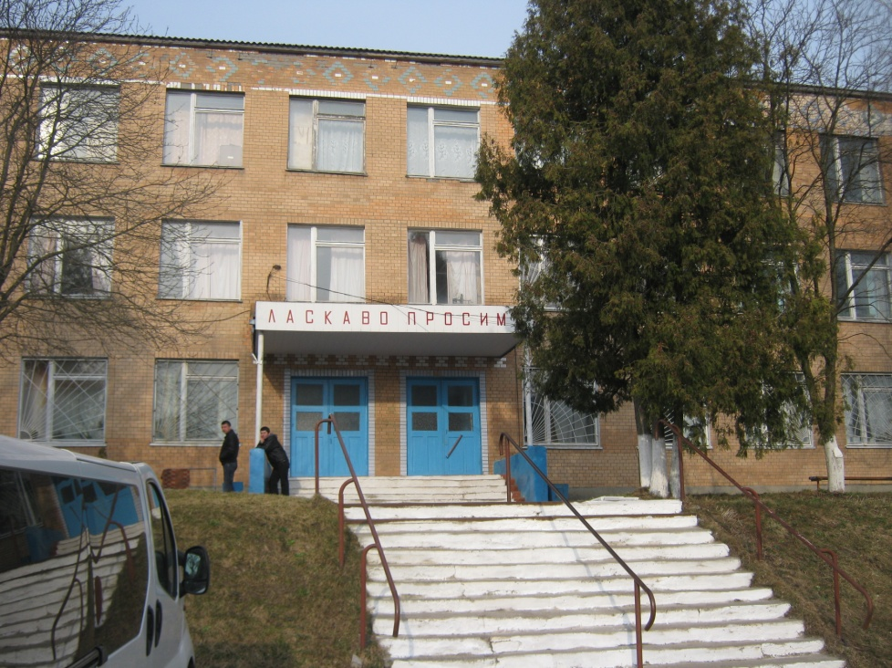
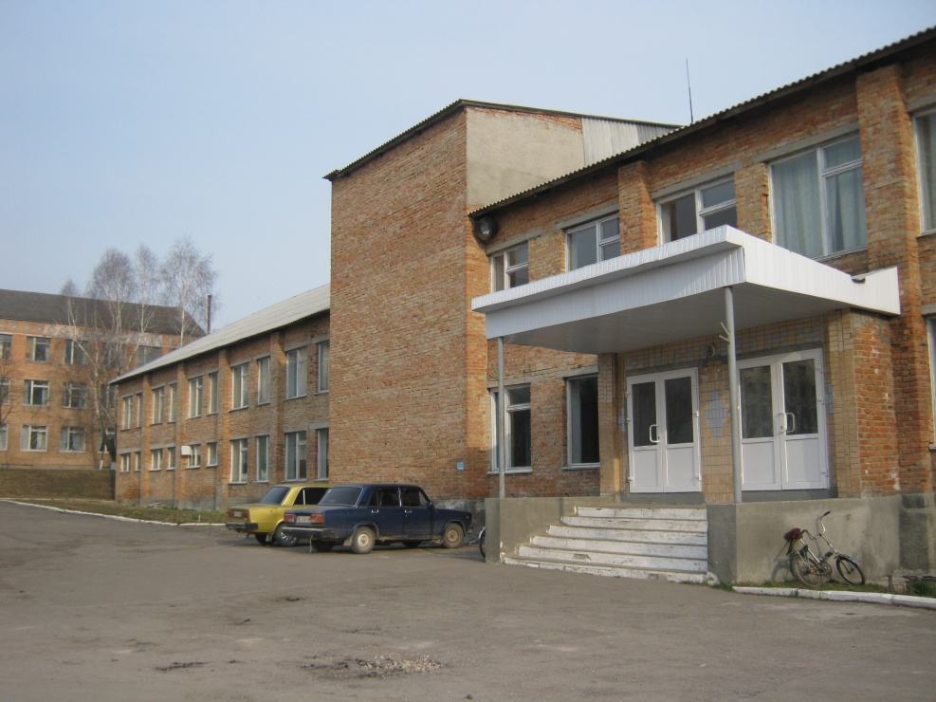
Державний навчальний заклад:
"Лісоводський професійний
аграрний ліцей"

Slide 3
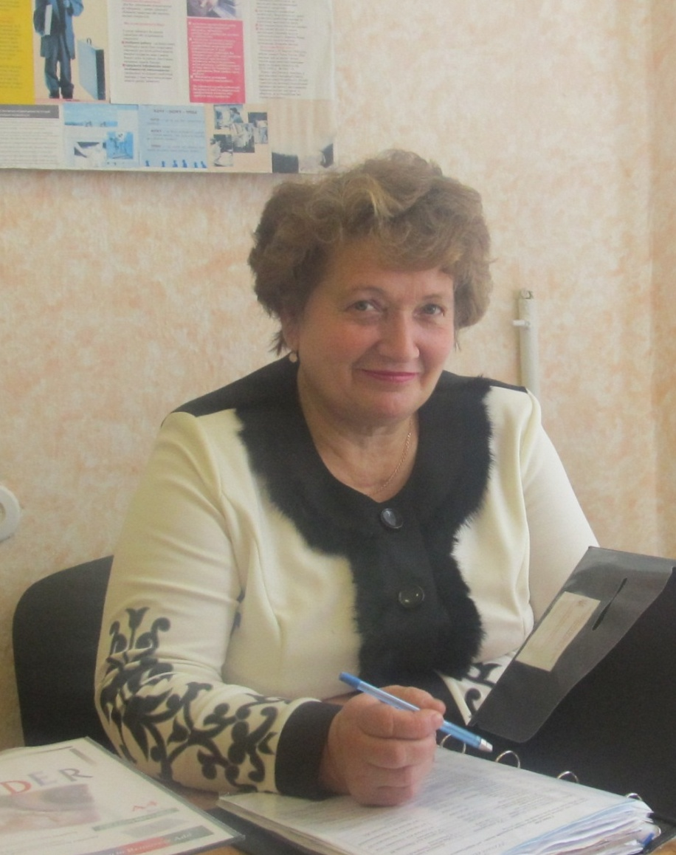
Здоровик Світлана Василівна
Посада: вихователь гуртожитку
Освіта: середня-спеціальна
Спеціальність: технік - плановик
Навчальний заклад:
Шепетівський с/г технікум бух. обліку
Педагогічний стаж роботи:
31 рik

Slide 4
Виховна робота в гуртожитку та формування в учнів навиків здорового способу життя
4. Планування виховної роботи
5.Пропаганда здорового способу життя
6. Практична діяльність спрямована на формування навичок здорового способу життя
3. Співпраця
(з медичною сестрою, керівником
фіз. виховання,
майстрами в/н, класними керівниками
7. Система виховних заходів
Виховна
робота
8. Організація здорового побуту
2. Індивідуальна робота з учнями
1. Вивчення особових справ, медичних показників здоров’я
9. Моральне заохочення як стимул до самореалізації
Анкетування –аналіз –моніторинг здорового способу життя

Slide 5
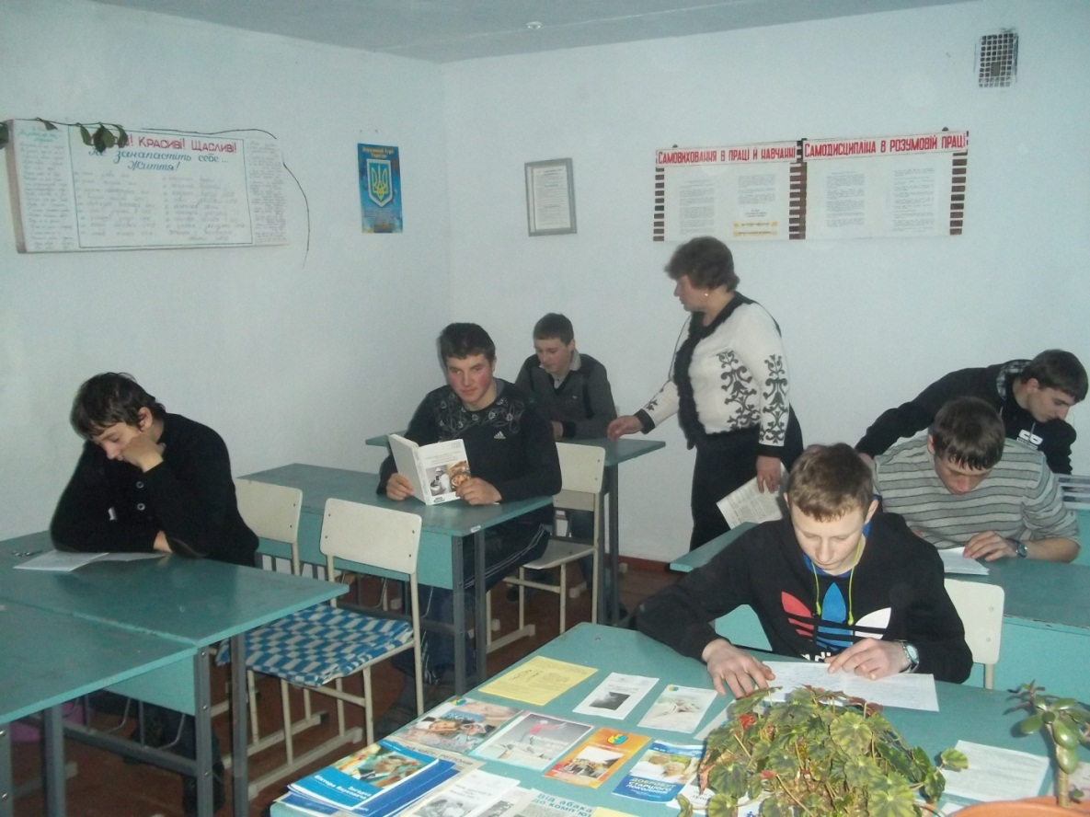
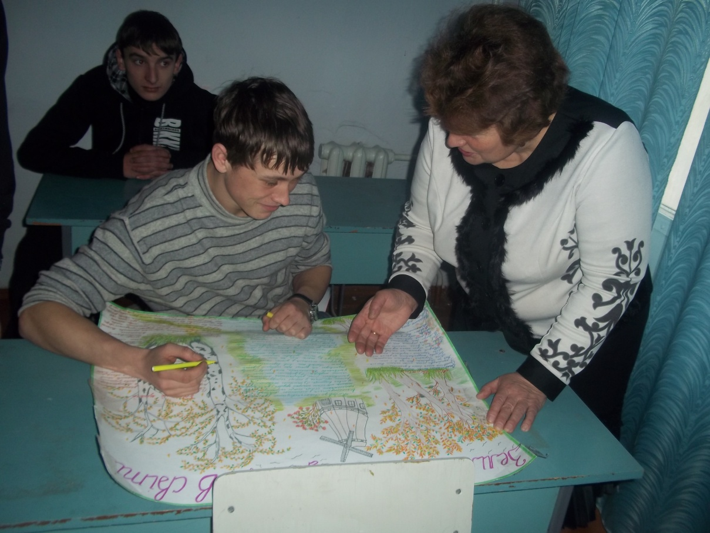
Кімната самопідготовки в гуртожитку – місце, де продовжується навчальна робота
Організувати самопідготовку – одне із правил щоденної діяльності вихователя

Slide 6
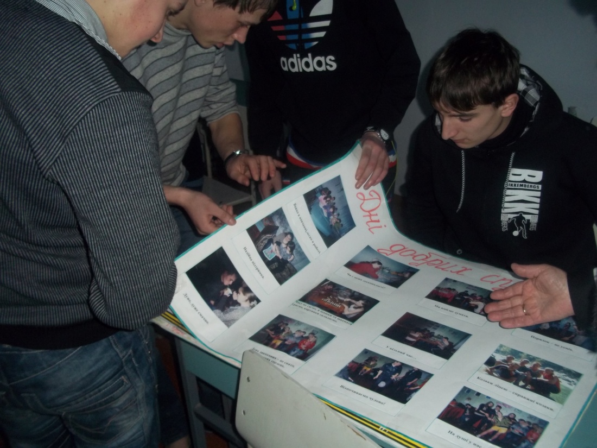
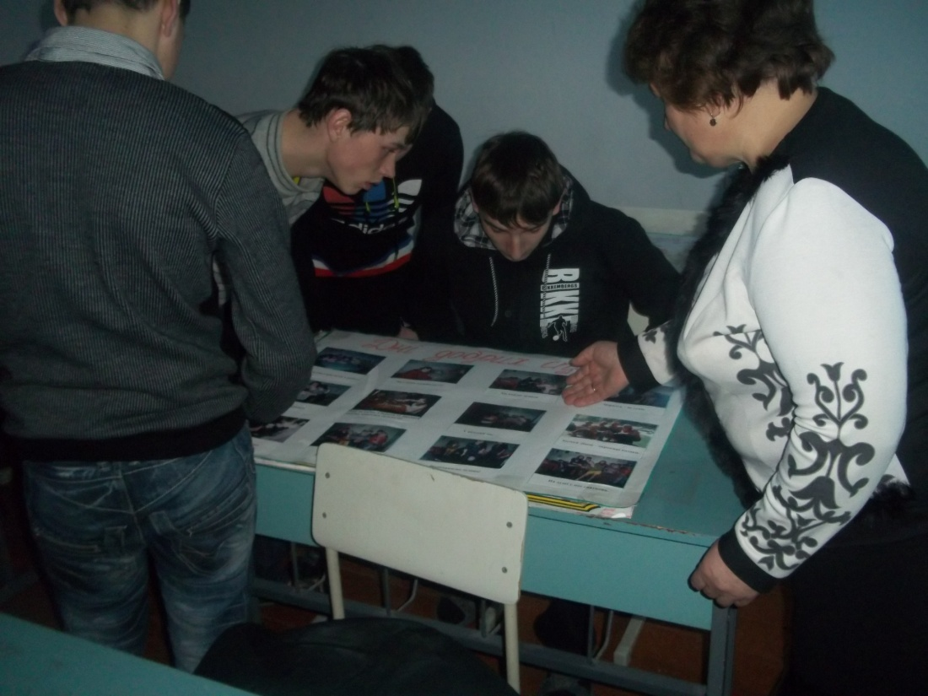
Дні добрих справ – волонтерський рух, яким охоплено багато учнів. Інформація про добрі справи – теж при участі вихователя

Slide 7
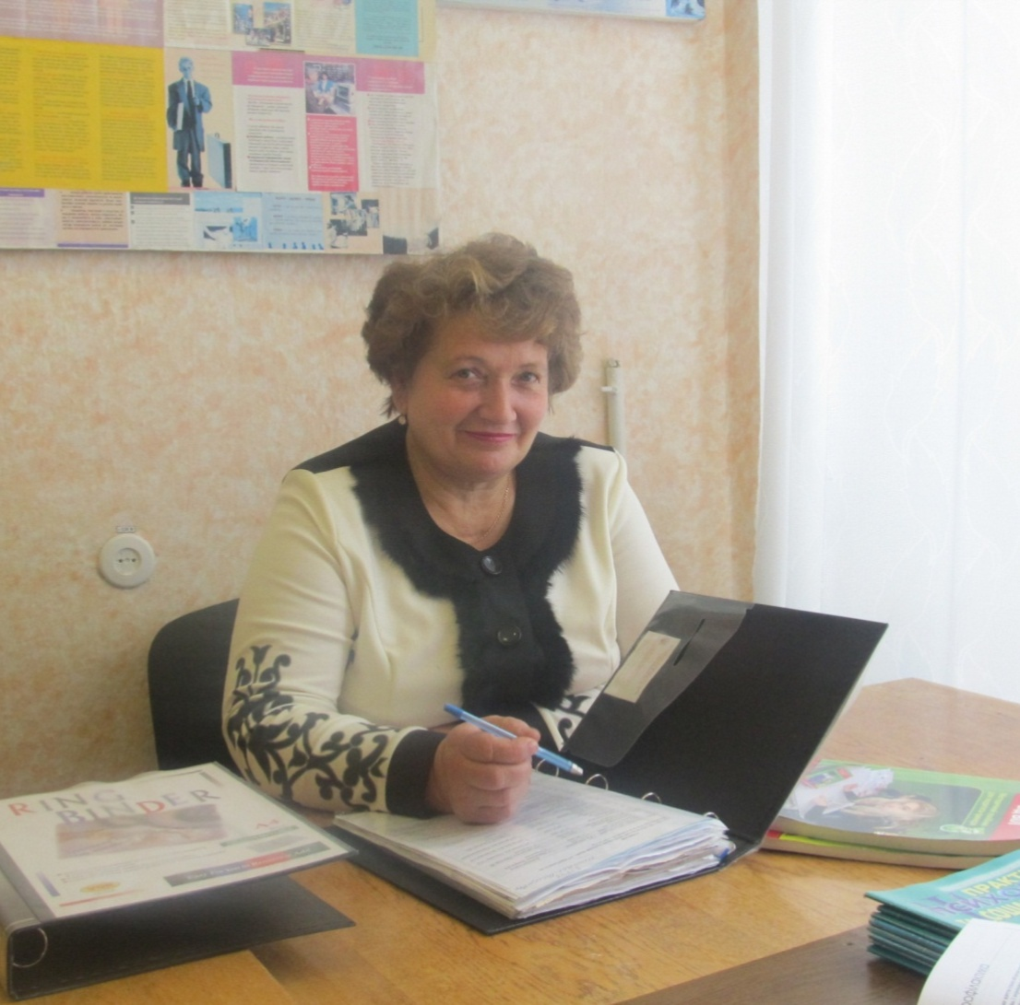
Основний напрямок педагогічної діяльності – сприяти самореалізації підлітків

Slide 8
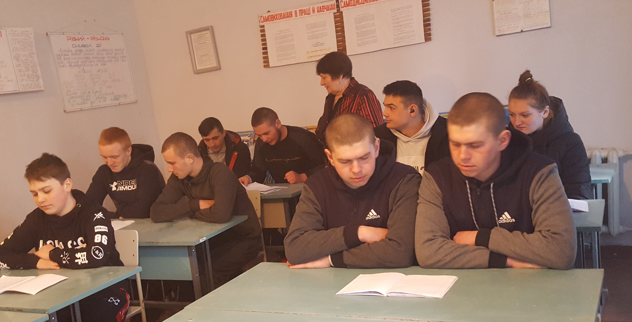

Slide 9
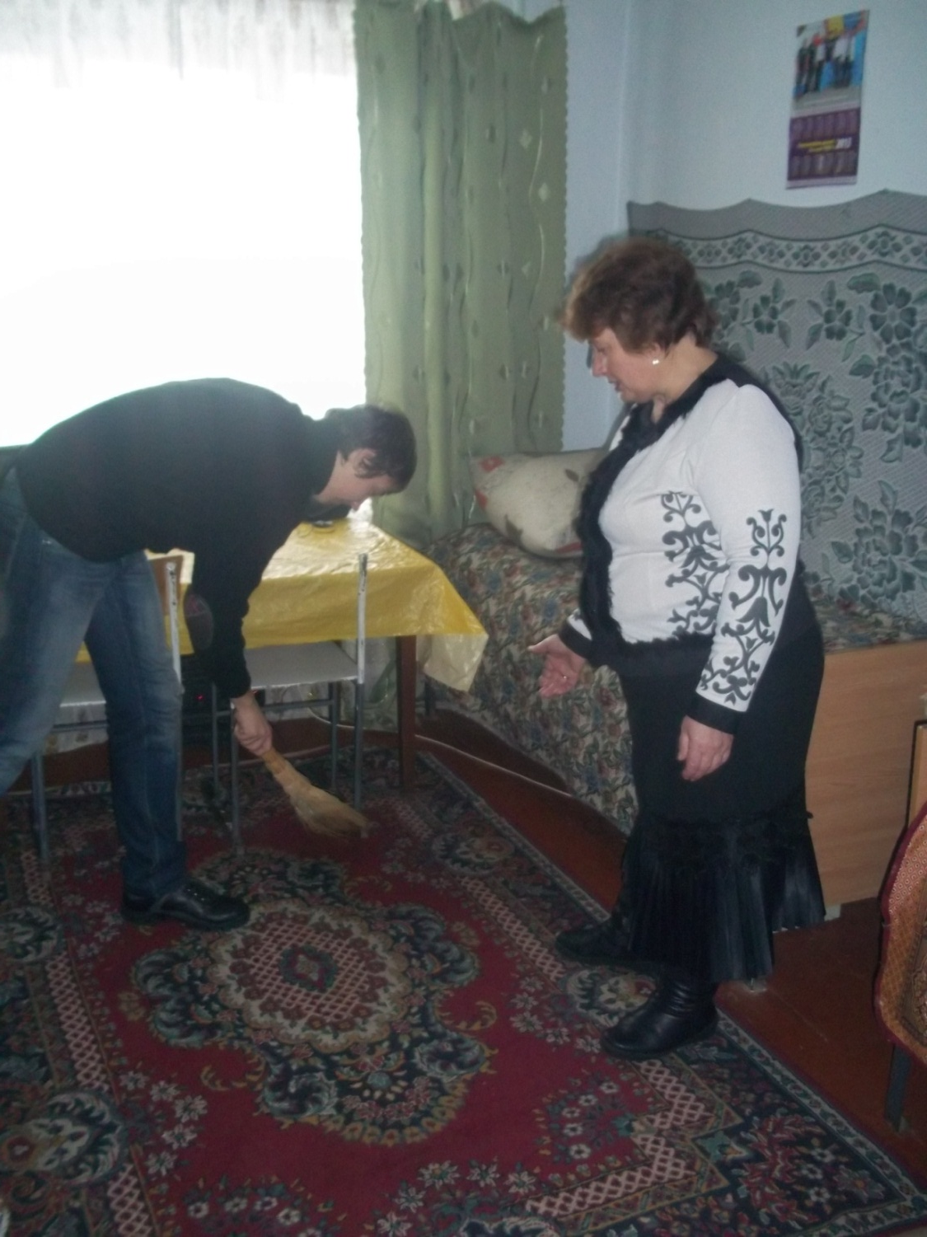
Порядок вартий того, щоб йому служити, – важливо, щоб кожен учень це розумів і практично прагнув до порядку

Slide 10
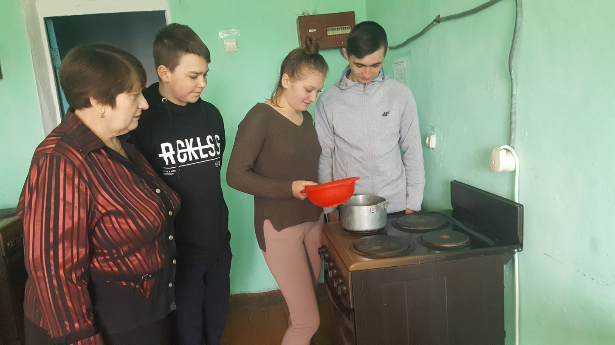
Правильно організувати побут – гарно жити в гуртожитку.

Slide 11
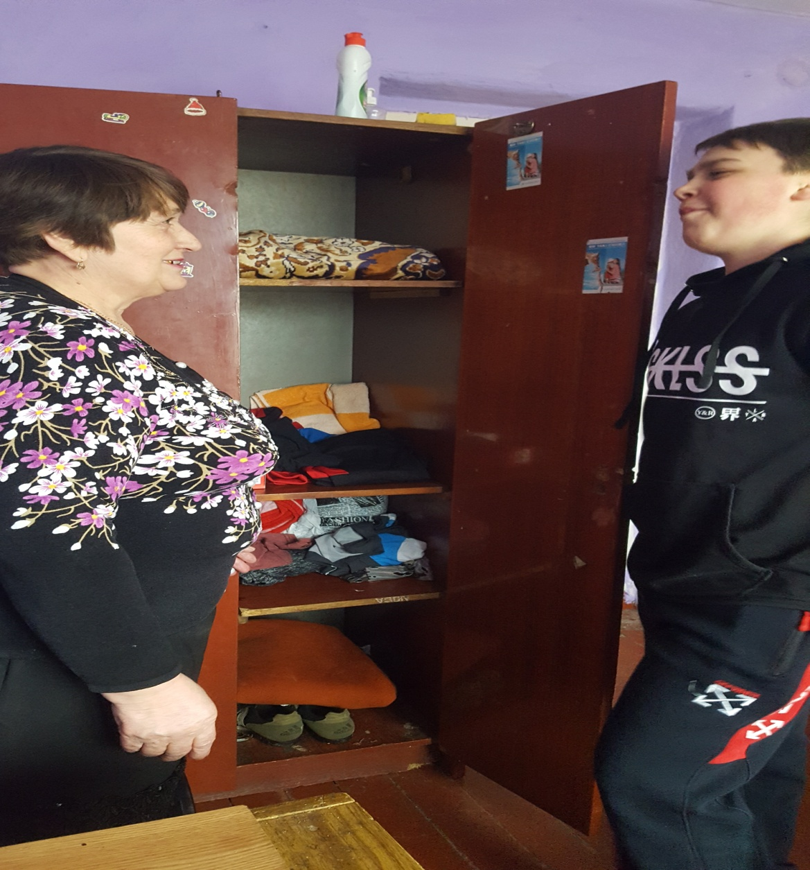
Побутові проблеми.
Вихователь завжди допоможе.

Slide 12
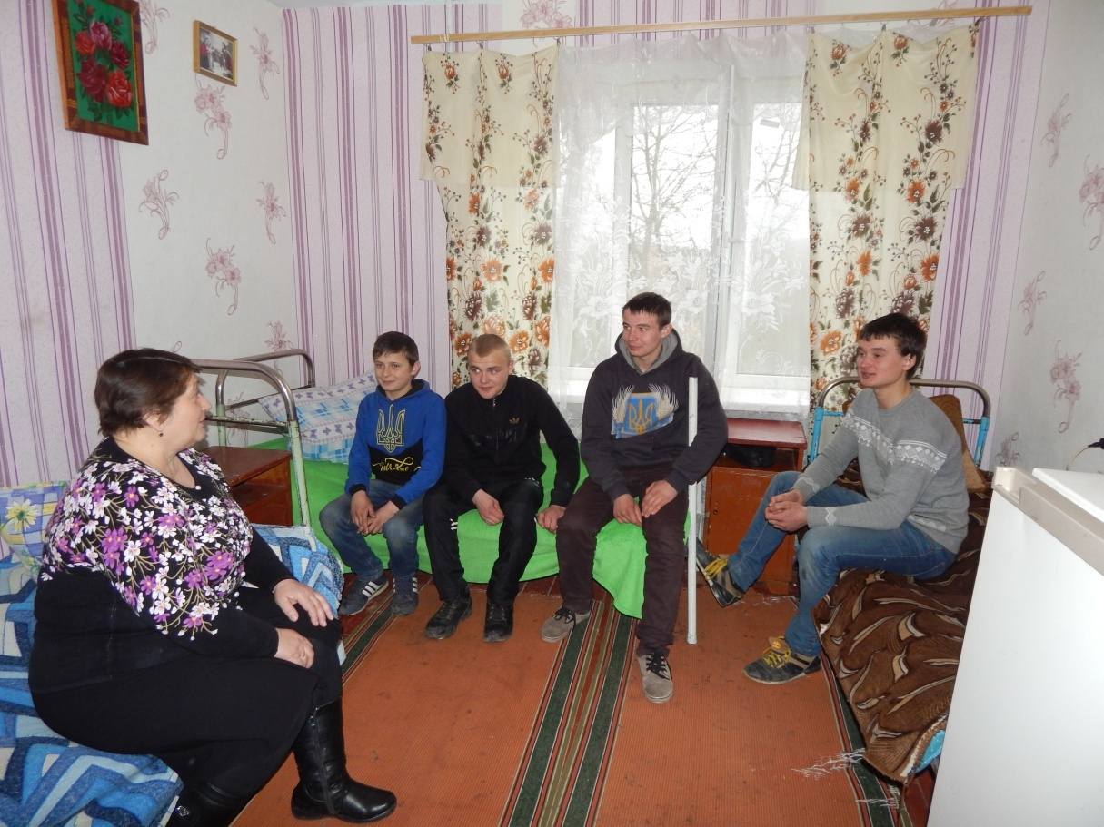
Задушевні бесіди з вихователем – години, які люблять учні

Slide 13
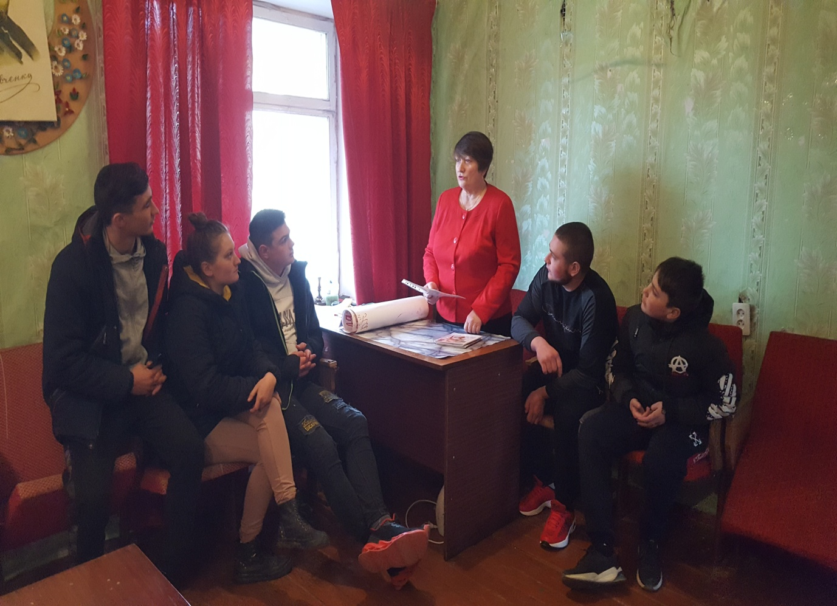
Цікаве і змістовне дозвілля учнів – запорука формування правильних життєвих навичків. Важливо направити учня і допомогти зробити правильний вибір дозвілля

Slide 14
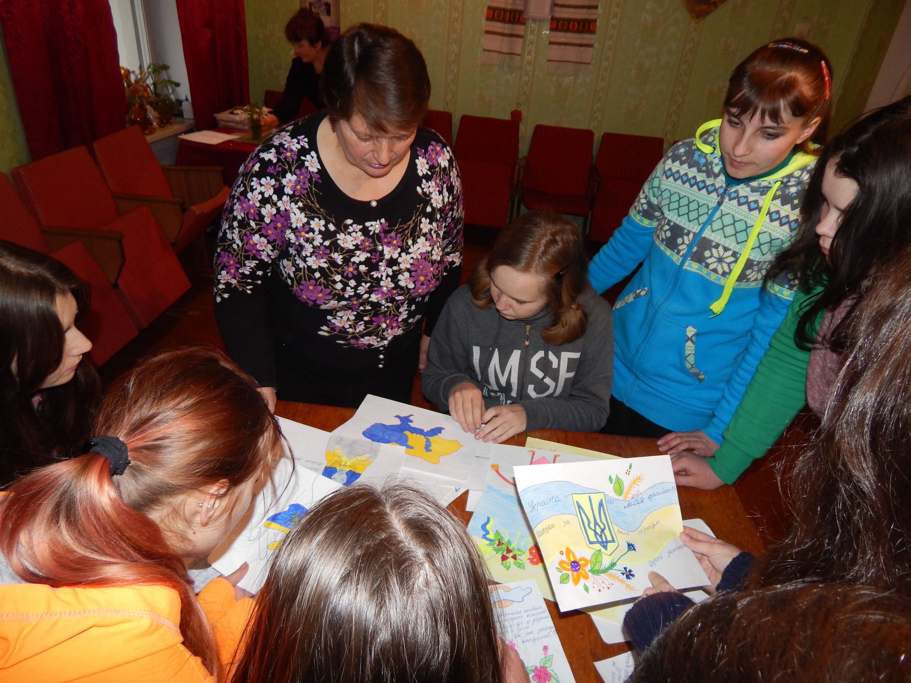
Волонтерська діяльність. Малюнки та листи – учасникам АТО.

Slide 15
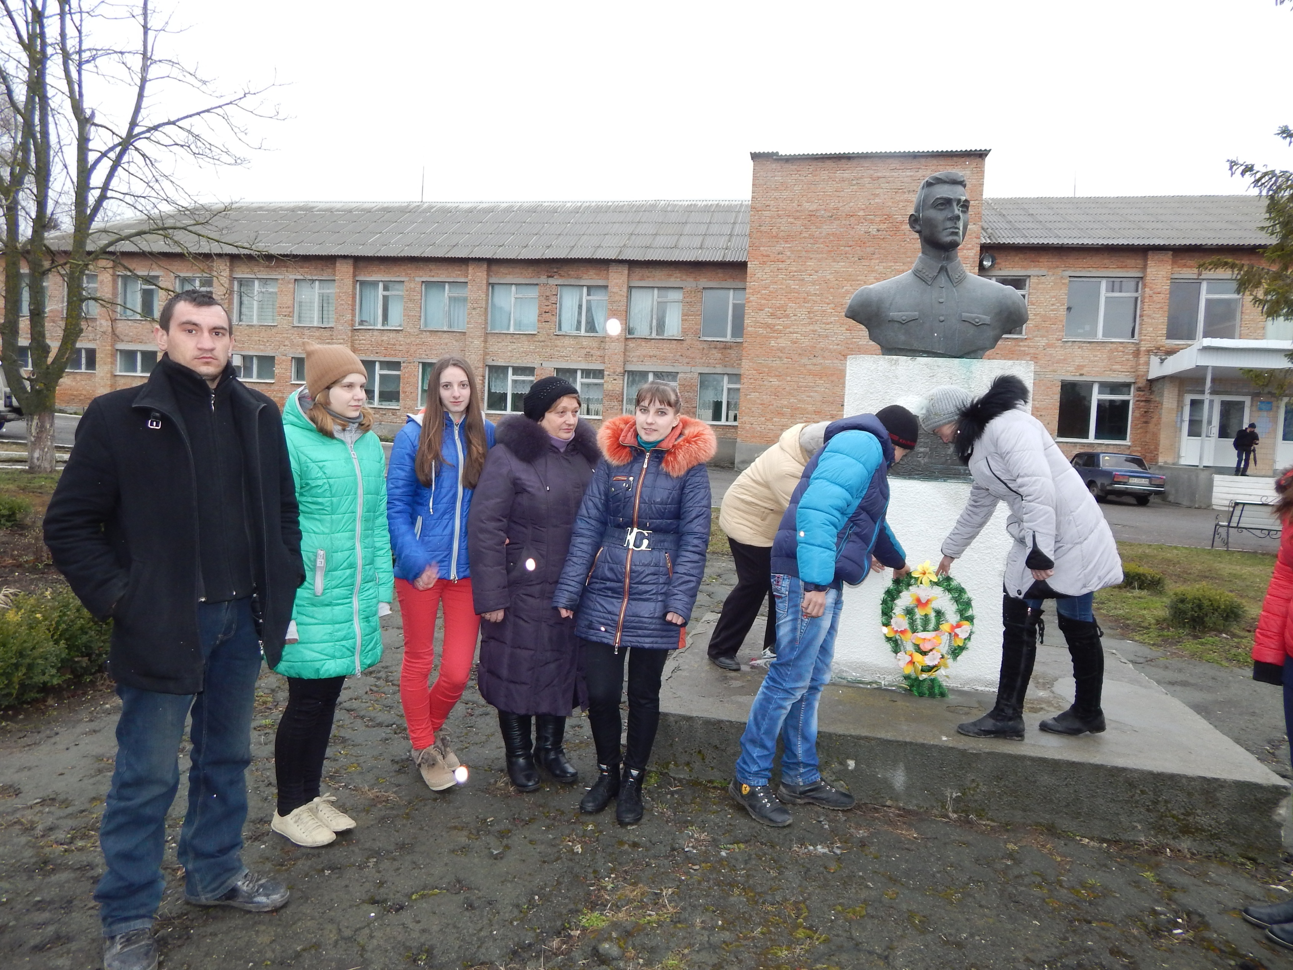
Погруддя Бориса Сугерова – героя Великої Вітчизняної війни об’єкт уваги усіх, хто живе в гуртожитку

Slide 16
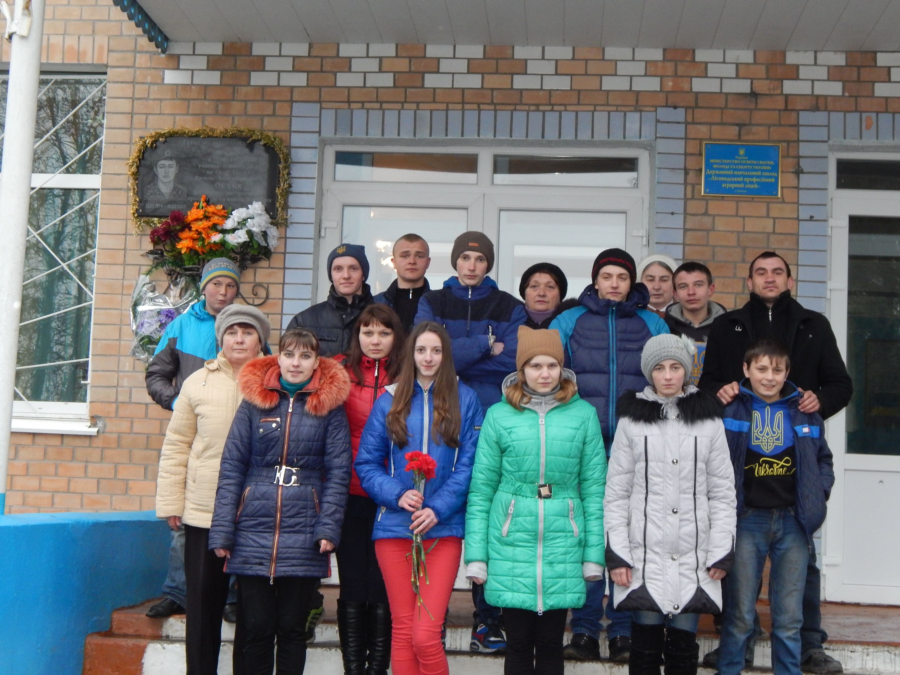
З тими, кому віддаєш серце.

Slide 17
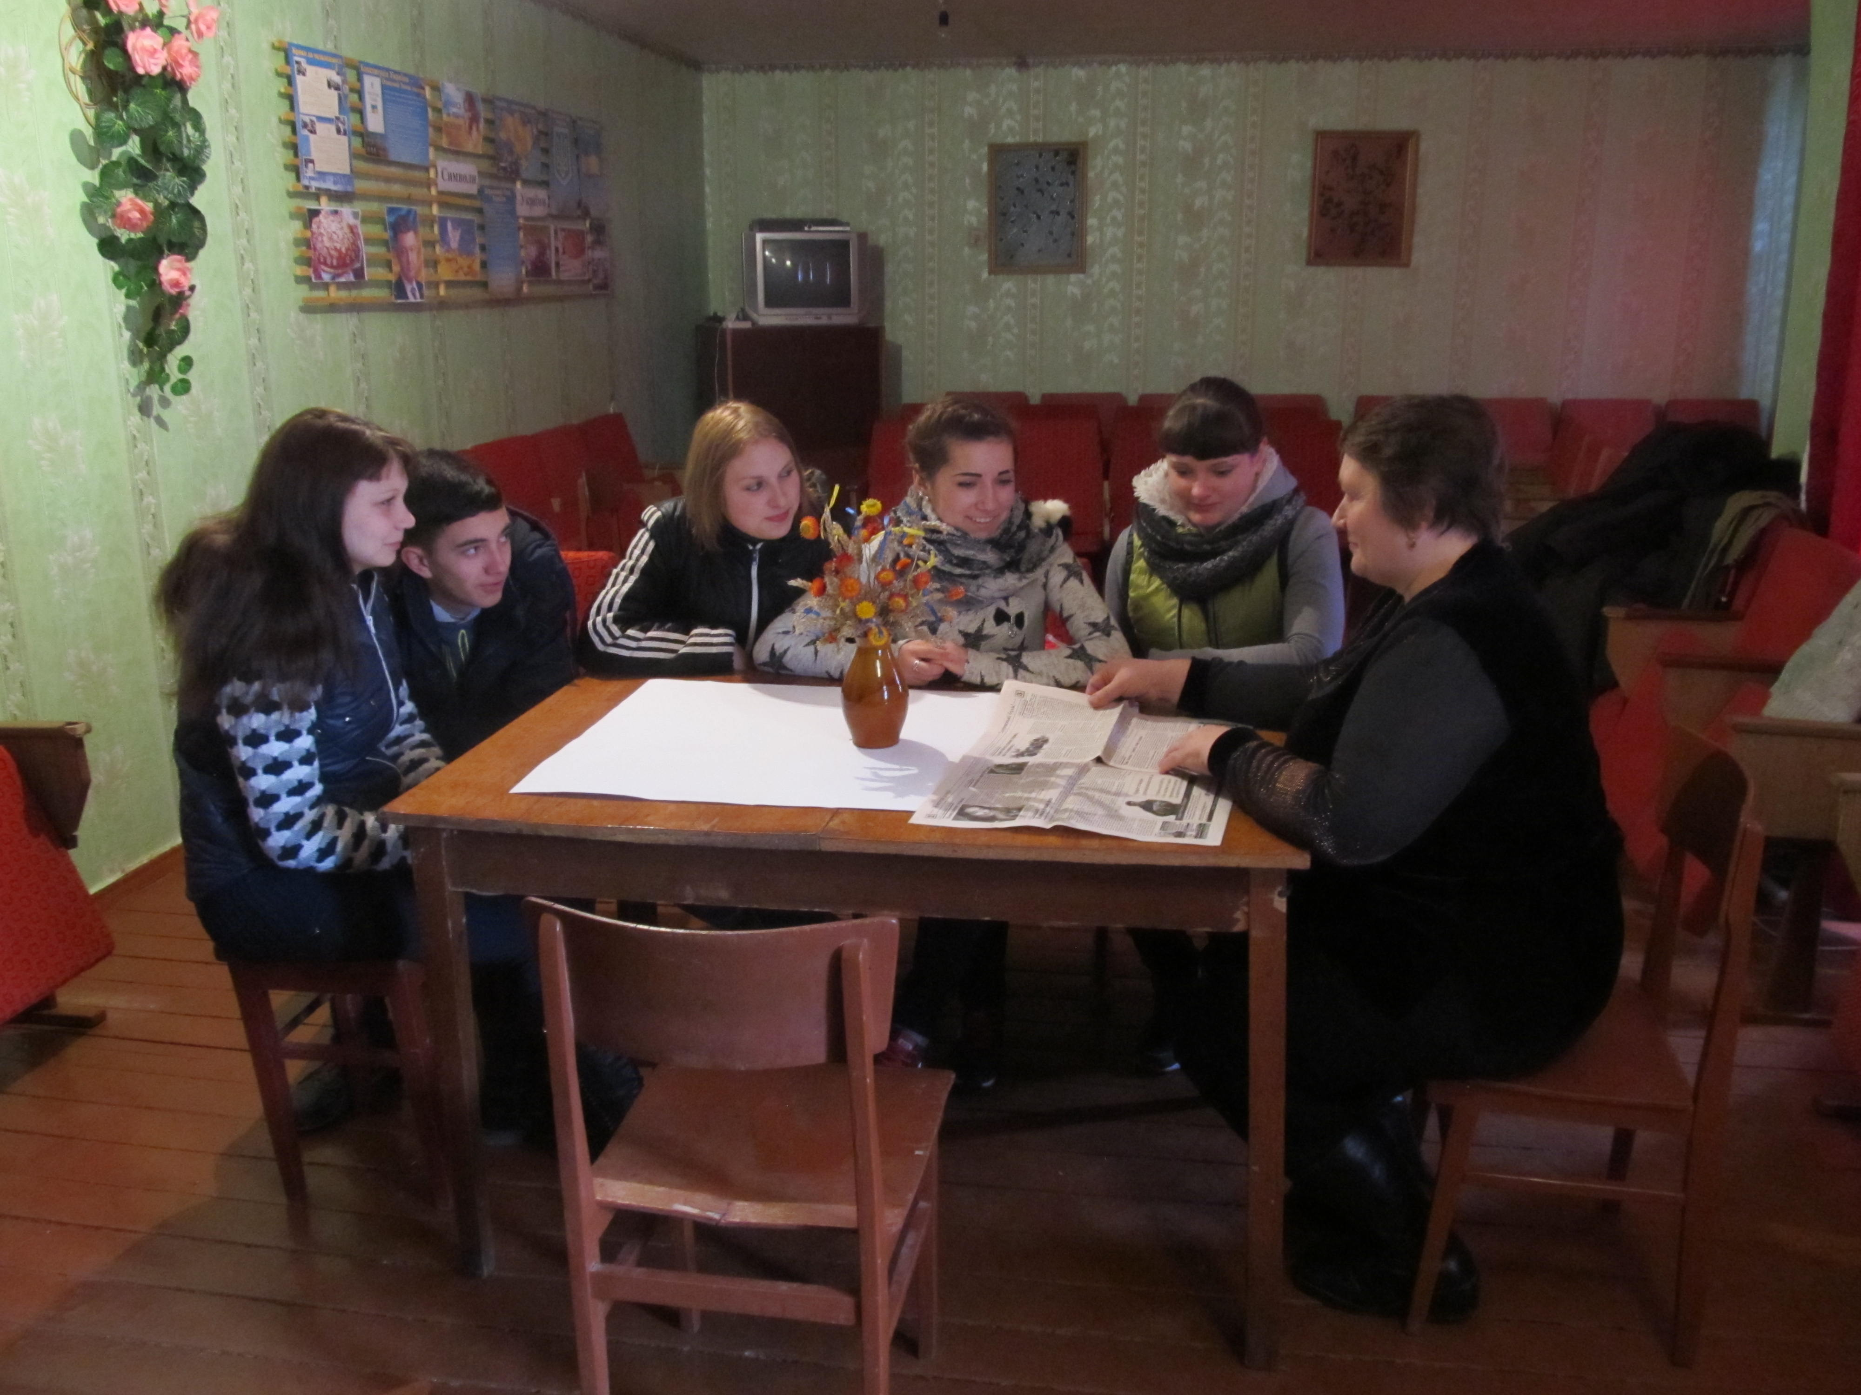
Цікава стаття

Slide 18
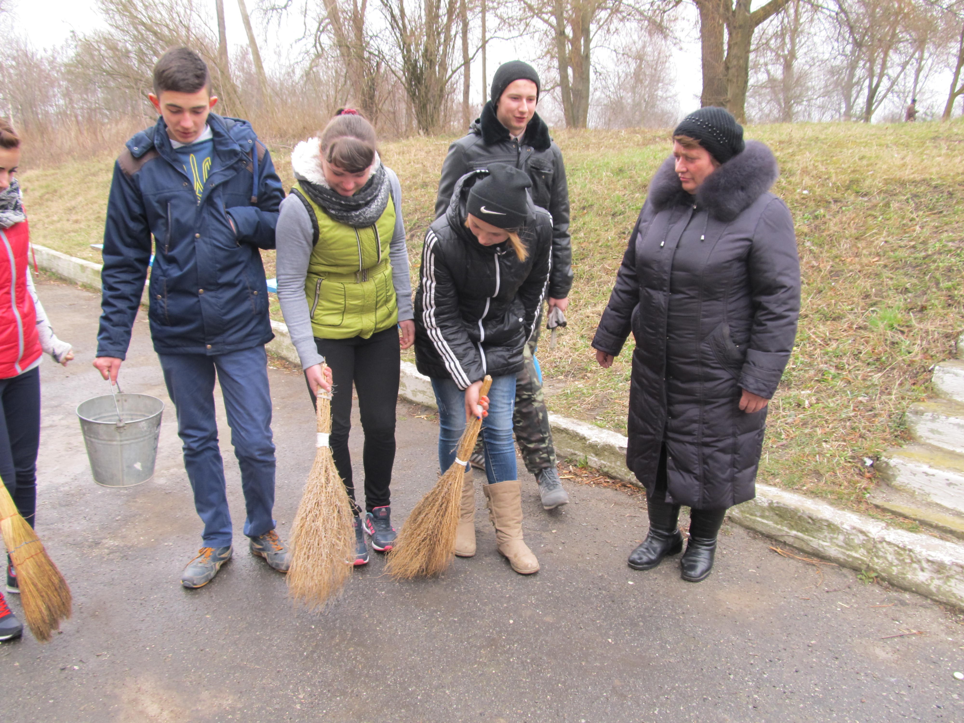
Прибирання території ліцею

Slide 19
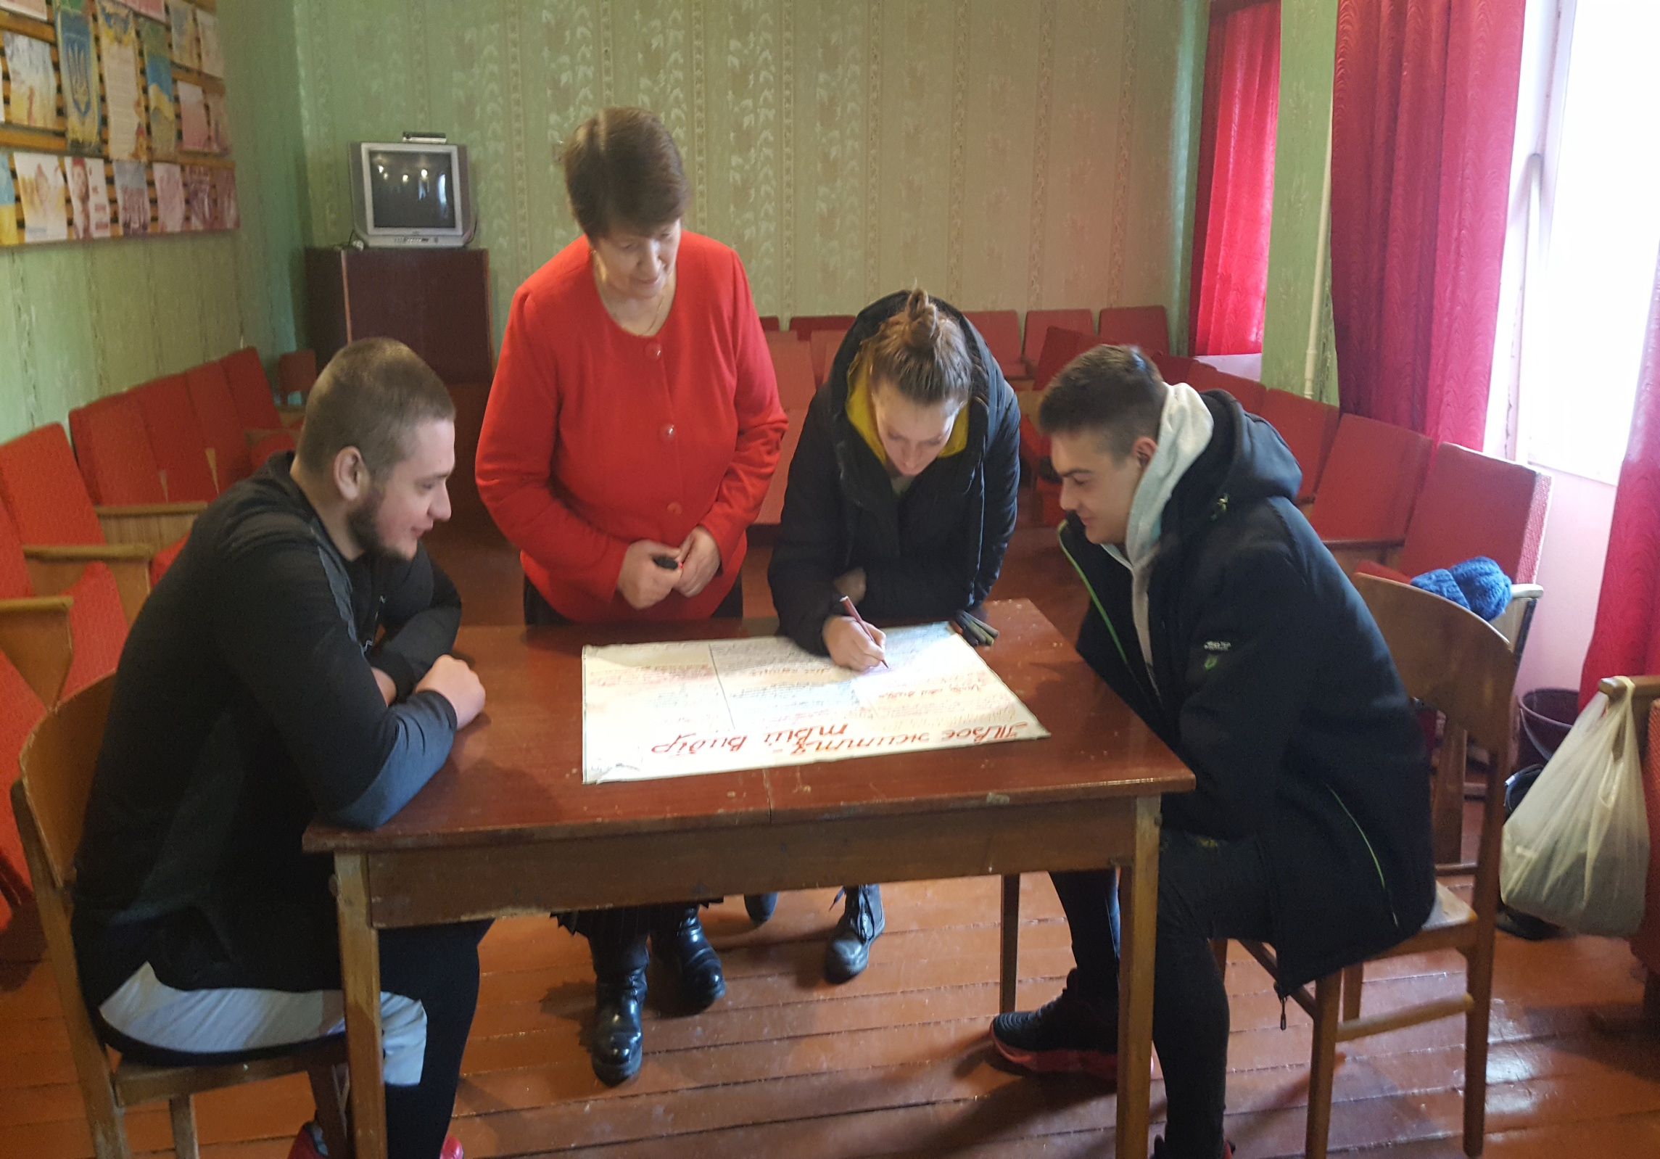

Slide 20
